Slide 1
Склад общего хранения

Slide 2
Актуальность

Slide 3
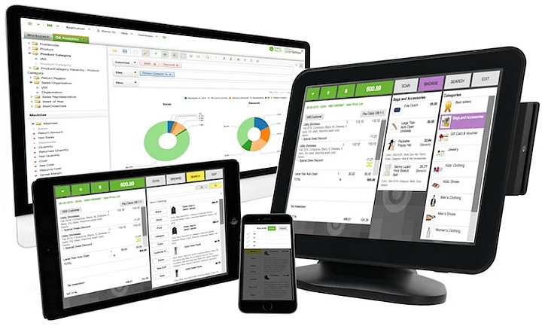
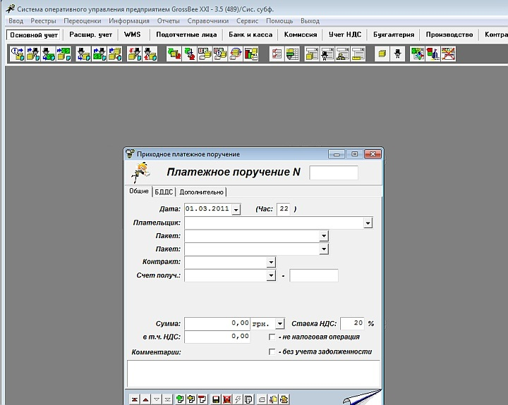
Аналоги
Openbravo
GrossBee

Slide 4
    Цель и задачи

Slide 5
Степень решения поставленной задачи

Slide 6
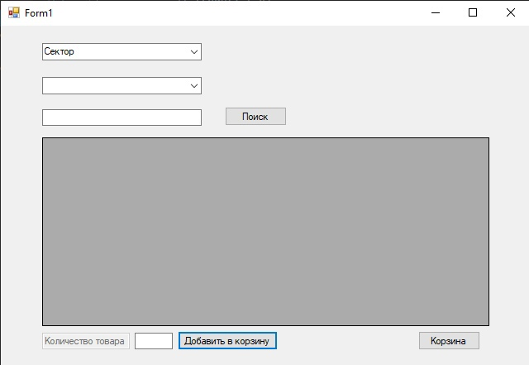
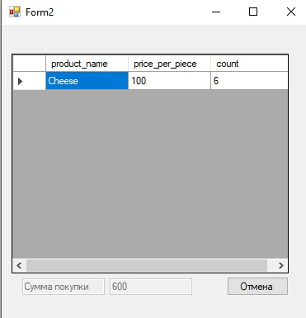
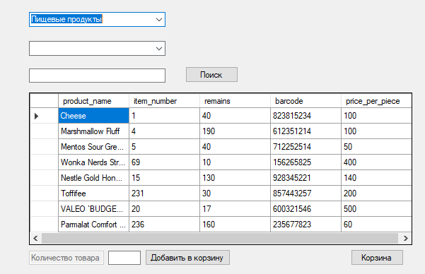


Slide 7
Выводы и предложения

Slide 8
Спасибо за внимание

